Slide 1
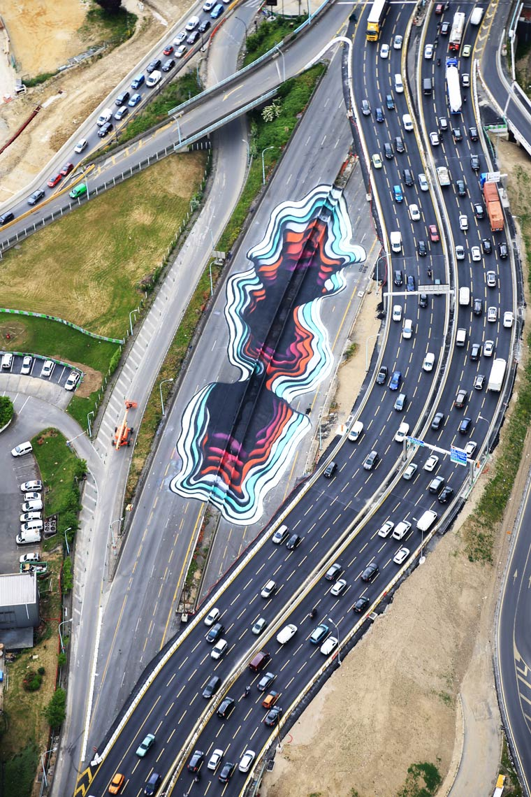
Maladies périphériques du système nerveux 15/10/15

Slide 2
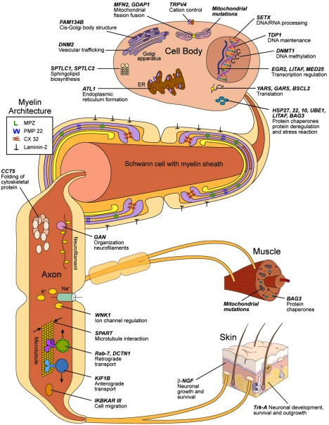
Neuropathies héréditaires
F Wang –
O Bouquiaux

Slide 3
Neuropathies héréditaires
Neuropathies limitées au SNP
Neuropathies motrices et sensitives héréditaires : HMSN ou CMT
Neuropathies sensitives et autonomes héréditaire : HSAN
Neuropathies sensitives héréditaire : HSN
Neuropathies motrices héréditaires distales : dHMN ou amyotrophie spinale distale
Neuropathies du plexus brachial héréditaires : HBPN ou Parsonage et Turner
Neuropathies héréditaires avec hypersensibilité à la pression : HNPP

Slide 4
Neuropathies héréditaires
Neuropathies + cerveau et/ou moelle
Ataxies spinocérébelleuses : SCA (1,2,3,4,6,8,12,14,18,25,27,38)
Ataxie de Friedreich : FA
Neuropathies héréditaires avec paraplégie spastique :
HMSN/CMT 5, ARSACS, SPG (≃ 100 gènes)
ARSACS : Autosomal Recessive Spastic Ataxia of Charlevoix-Saguenay

Slide 5
Neuropathies héréditaires
Neuropathies + atteinte extraneurologique
Porphyrie
Amylose familiale
Maladie de Fabry
Mitochondriopathies
Leukodystrophie : métachromatique, maladie de Refsum, Krabbe
Adrénoleukodystrophie
Maladie de Tangier, Bassen-Kornzweig
Syndrome de Cockayne, Xeroderma pigmentosum

Slide 6
Neuropathies héréditaires
Divers
Neuropathie à axones géants
Neurofibromatose de type 1
Neurofibromatose de type 2
…

Slide 7
Neuropathies héréditaires
Cas clinique 1
Monsieur PW, 52 ans, 183, banquier, sportif, bon EG
PF 12/08, > été 2009 : perte discrète de motricité des 2 mains, paresthésies des 4 extrémités, sciatalgies X 2, hypoesthésie à la piqûre en bas et en gants
Compression médullaire cervicale, CLE, sérologie Lyme + (non confirmé dans le LCR) + neuropathie périphérique ?
Cure AB par Doxycycline, cure de CCE et de CLE

Slide 8
Neuropathies héréditaires
Conduction sensitive 02/10
 | Latences (ms) | Amplitude (𝜇V) | Vitesse (m/s)
Fib sup Dr | 1,5 | 6,8 | 53
Fib sup G
Sural Dr | 2,6 | 6,1 | 46
Sural G | 2,1 | 5,4 | 48
Radial Dr | 1,8 | 8,4 | 69
Radial G

Slide 9
Neuropathies héréditaires
Conduction motrice 02 et 05/10
 | LDM (ms) | Amplitude (mV) | Vitesse (m/s) | Ondes F ms
Médian Dr | 5,0 | 3,6 | 43 | 34,8
Médian G | 5,4 | 4,0 | 46 | 34,6
Ulnaire Dr | 3,3 | 6,1 | 53 | 30,8
Ulnaire G | 4,0 | 5,7 | 54 | 35,2
Fibulaire Dr (EDB) | 3,3 | 2,0 | 37 | 55,8
Fibulaire G (EDB) | 4,5 | 1,5 | 37 | 56,5
Fibulaire Dr (TA)
Fibulaire G (TA)
Tibial Dr | 5,3 | 2,9 |  | 63,3
Tibial G | 3,9 | 2,6 |  | 60,7
Fémoral Dr
Fémoral G

Slide 10
Neuropathies héréditaires
PNP axonale sm NLD
vs
PRNC
Bilan non contributif
3 cures d’IgIV

Slide 11
Neuropathies héréditaires
Conduction sensitive 12/10
 | Latences (ms) | Amplitude (𝜇V) | Vitesse (m/s)
Fib sup Dr | 2,4 (1,5) | 1,8 (6,8) | 33 (53)
Fib sup G | 2,2 | 1,7 | 36
Sural Dr | 2,1 (2,6) | 1,9 (6,1) | 38 (46)
Sural G | 1,9 (2,1) | 1,8 (5,4) | 42 (48)
Radial Dr | 1,4 (1,8) | 4 (8,4) | 58 (69)
Radial G | 1,4 | 2,5 | 56

Slide 12
Neuropathies héréditaires
Conduction motrice 12/10
 | LDM (ms) | Amplitude (mV) | Vitesse (m/s) | Ondes F ms
Médian Dr | 5,2 (5,0) | 2,7 (3,6) |  | 34,8 (34,8)
Médian G | 5,8 (5,4) | 4,1 (4,0)
Ulnaire Dr | 3,7 (3,3) | 4,7 (6,1) |  | 34,0 (30,8)
Ulnaire G | 3,7 (4,0) | 5,2 (5,7) |  | 35,0 (35,2)
Fibulaire Dr (EDB) | 5,2 (3,3) | 0,7 (2,0)
Fibulaire G (EDB) | 6,1 (4,5) | 0,3 (1,5)
Fibulaire Dr (TA) | 4,9 | 2,5
Fibulaire G (TA) | 4,5 | 2,8
Tibial Dr | 7,9 (5,3) | 1,0 (2,9) |  | 66,1 (63,3)
Tibial G | 5,0 (3,9) | 0,4 (2,6)
Fémoral Dr | 7,5 | 7,6
Fémoral G | 7,5 | 5,5

Slide 13
Neuropathies héréditaires
?
Impuissance depuis 1 an
ATCD neurologique chez le père
Début 2011 consultation du dossier du père (Pr. Laterre, fin des années 70) : amyloïdose primitive avec atteinte cardiaque, musculaire et nerveuse
BNM : dépôts amyloïdes au rouge Congo, immunomarquage toujours en cours…
Recherche de la mutation ValMet 30 de TTR : négatif
Séquençage du gène TTR (Hamburg, Allemagne) : mutation c.176A>T (p.D59V) à l’état hétérozygote
Mutation rare, mais déjà décrite chez des patients atteints (Eriksson 2008)
Transplantation hépatique (CHU ST, Dr Detry) => stable

Slide 14
Neuropathies héréditaires
Cas clinique 2
Monsieur AJ, 39 ans, travaille dans un atelier protégé
Début dans l’enfance d’un trouble de l’élocution d’allure arthritique et de difficultés à la marche avec troubles de l’équilibre et pieds creux
Neuropathie sensitive des MI, syn cérébelleux vermien et hémisphérique syn pyramidal, altération des fonctions cognitives

Slide 15
Neuropathies héréditaires
Conduction sensitive
 | Latences (ms) | Amplitude (𝜇V) | Vitesse (m/s)
Sural Dr | - | - | -
Sural G | - | - | -
Radial Dr | - | - | -

Slide 16
Neuropathies héréditaires
Conduction motrice
 | LDM (ms) | Amplitude (mV) | Vitesse (m/s) | Ondes F ms
Médian Dr | 5,3 | 4,1 | 41 | 38,3
Médian G | 4,7 | 4,9 | 39 | 35,2
Ulnaire Dr | 3,8 | 3,1
Ulnaire G | 4,2 | 2,4
Fibulaire Dr (EDB) | - | - | - | -
Fibulaire Dr (TA) | 8,2 | 0,9
Fibulaire G (TA) | 11,2 | 2,2
Tibial Dr | - | - | - | -

Slide 17
Neuropathies héréditaires
PNP sm
Axonale et démyélinisante
Ralentissements non homogènes des VC
(démyélinisation segmentaire ?)

Slide 18
Neuropathies héréditaires
?
PEM : trouble de la conduction motrice centrale aux 4 membres
IRM cérébrale normale
Examen ophtalmologique : poursuite visuelle saccadée
Ataxie spastique de Charlevoix-Saguenay ou ARSACS (SACSINE)

Slide 19
Neuropathies héréditaires
CMT
1 gène en 1992 (PMP22)
> 78 gènes actuellement
Prévalence 1/2.500 (soit 80 cas pour la ville de Liège, 400 pour la province)
Amyotrophies spinales : 1/80.000
FSH : 1/20.000
Steinert : 1/20.000
Duchenne : 1-9/100.000
1 génotype => des phénotypes distincts
dHMN<->HSMN<->HSAN

Slide 20
CMT
Anamnèse
Retard d’acquisition de la marche : rare (surtout dans les CMT3, CMT4)
Marche sur la pointe des pieds
Difficultés pour courir, sauter, marcher (enfants pas sportif, lent, maladroit)
Entorses fréquentes des chevilles
Crampes
Tremblement d’attitude
Scoliose, pieds creux (ou plats)
Semelles ou chaussures orthopédiques (membres de la famille)
PAS DE PLAINTE SENSITIVE

Slide 21
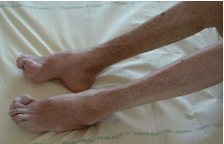
CMT
Examen clinique
Déficit et amyotrophie distale des MI (pieds creux et orteils en marteau) loge antérieure >> postérieure -> mains : muscles intrinsèques médian > ulnaire
Ceintures pelviennes/scapulaires épargnées
Atteinte le plus souvent symétrique
Déficit sensitif LD
Hypertrophie des troncs nerveux

Slide 22
CMT
Diagnostic différentiel du phénotype CMT
Maladie de Friedreich : purement sensitif à l’ENMG
Neuropathies sensitives et dysautonomiques
Maladies mitochondriales : ophtalmoplégie, ptôsis, purement sensitif à l’ENMG (sauf MNGIE) - neuropathie au second plan : MERFF, MELAS, OEP, Leigh, myopathies, Kearns-Sayre - neuropathie au premier plan : NARP, MNGIE, SANDO/POLG (ganglionopathie “plus”: ophtalmoparésie, épilepsie, myoclonies, syn cérébelleux, myopathie, surdité, lipomes multiples, histoire familiale, dysarthrie, atrophie optique, diabète, élévation du lactate sanguin) - véritable CMT : MFN2, GDAP1
Maladies métaboliques/leukodystrophie et SCA : atteinte centrale, signes cérébelleux, ophtalmoplégie, déficience intellectuelle, évolution rapide du déficit moteur
Myopathies distales : cardiomyopathie, troubles de conduction, purement moteur à l’ENMG

Slide 23
Neuropathies héréditaires
Cas clinique 3
Monsieur HP, 30 ans, 188 cm, 55 Kg
ATCD gastro-entérologique +++ : douleurs abdominales, pseudo-obstructions, perforations multiples -> résection de 30 cm du jéjunum proximal
Paresthésies des pieds et perte de force globale
Phénotype CMT avec pieds creux, hypoesthésie distale MI, amyotrophie généralisée, léger ptôsis bilatéral, ophtalmoparésie, nystagmus inépuisable

Slide 24
Neuropathies héréditaires
Conduction sensitive
 | Latences (ms) | Amplitude (𝜇V) | Vitesse (m/s)
Radial Dr | - | - | -
Per. Superf. Dr. | - | - | -

Slide 25
Neuropathies héréditaires
Conduction motrice
 | LDM (ms) | Amplitude (mV) | Vitesse (m/s) | Ondes F ms
Médian Dr | 5,8 | 3,6 | 30 | 54,0
Médian G | 5,2 | 4,4 | 30 | 42,9
Ulnaire Dr | 3,7 | 6,1 | 34 | 50,9
Ulnaire G | 3,0 | 5,2 | 34 | 43,5

Slide 26
Neuropathies héréditaires
PNP sm
Axonale et démyélinisante
Ralentissements non homogènes des VC
prédominant proximalement
(démyélinisation segmentaire ?)

Slide 27
Neuropathies héréditaires
?
Polyneuropathie
Ophtalmoparésie
IRM cérébrale : Leucoencéphalopathie diffuse sévère asymptomatique
Intestin : Pseudo-obstruction
Syndrome MNGIE (thymidine phosphorylase) : mutation ponctuelle A3371C dans l’exon 7

Slide 28
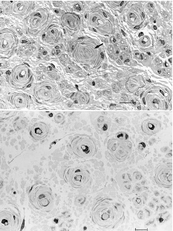
CMT
Outils pour l’orientation
génétique
Hérédité : AD, AR, lié à l’X
Phénotype : CMT classique, CMT “plus”
ENMG : VCM du nerf médian < 35, 35 < VCM < 45 ou > 45 m/s
Biopsie nerveuse : RARE - ENMG impossible - diagnostic différentiel avec une neuropathie acquise ou une maladie métabolique

Slide 29
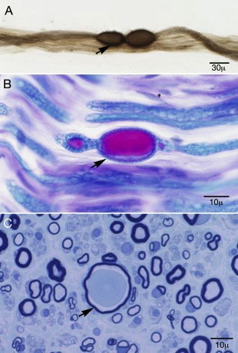
Neuropathies héréditaires
Biopsie nerveuse
Nerf sural (maladie à corps polyglucan)
A : coloration à l’osmium – teasing : dépôts de glycogène
B : coloration à l’hématoxyline éosine
C : coloration au bleu de toluidine : aspect caractéristique en cible

Slide 30
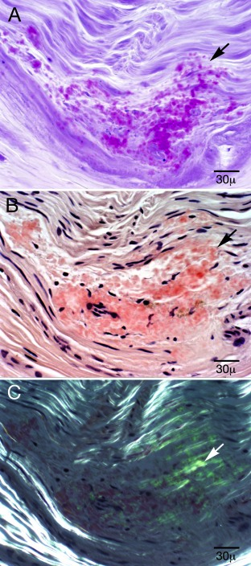
Neuropathies héréditaires
Biopsie nerveuse
Nerf sural (dépôts amyloïdes)
A : coloration au violet de gentiane
B : coloration au rouge Congo
C : analyse en biréfringence avec analyse spectrophotométrique

Slide 31
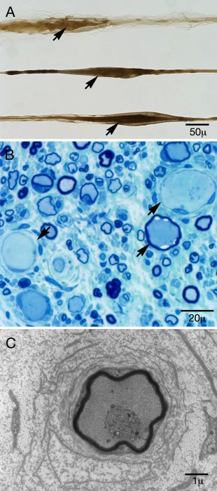
Neuropathies héréditaires
Biopsie nerveuse
Nerf sural (neuropathie à axones géants)
A : coloration à l’osmium – teasing : accumulation de neurofilaments
B : coloration au bleu de méthylène
C : microscopie électronique

Slide 32
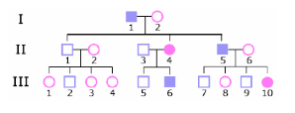
Hérédité AD
Hommes et femmes sont malades
Pas de saut de génération (si pénétrance complète)
Un des parents est atteint (sauf néomutation)
Une personne saine ne peut pas transmettre la maladie

Slide 33
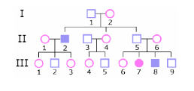
Hérédité AR
hommes et femmes sont malades
Sauts de génération
Les 2 parents sont porteurs sains

Slide 34
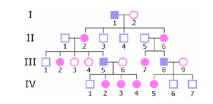
Hérédité XD
Il y a plus de femmes atteintes que d’hommes
Toutes les filles d’un homme atteint sont atteintes
PAS DE TRANSMISSION PERE-FILS
Tous les enfants d’une femme atteinte ne sont pas malades

Slide 35
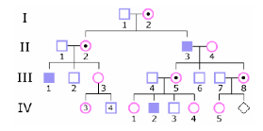
Hérédité XR
Seuls les hommes sont atteints
Toutes les filles d’un homme malade sont conductrices
PAS DE TRANSMISSION PERE-FILS

Slide 36
Formes démyélinisantes de CMT
VCM du nerf médian < 35 m/s
1. Duplication du gène PMP 22 (17p11.2) : CMT1A
AD
Phénotype : CMT classique
70 à 75 % des formes démyélinisantes
10% des cas se présentent comme sporadiques (néomutation ou parent non identifié comme porteur)
Ralentissement homogène sur tous les segments : TLI normal sur tous les troncs : médian/ulnaire, fibulaire/tibial sur toutes les fibres nerveuses : pas de dispersion

Slide 37
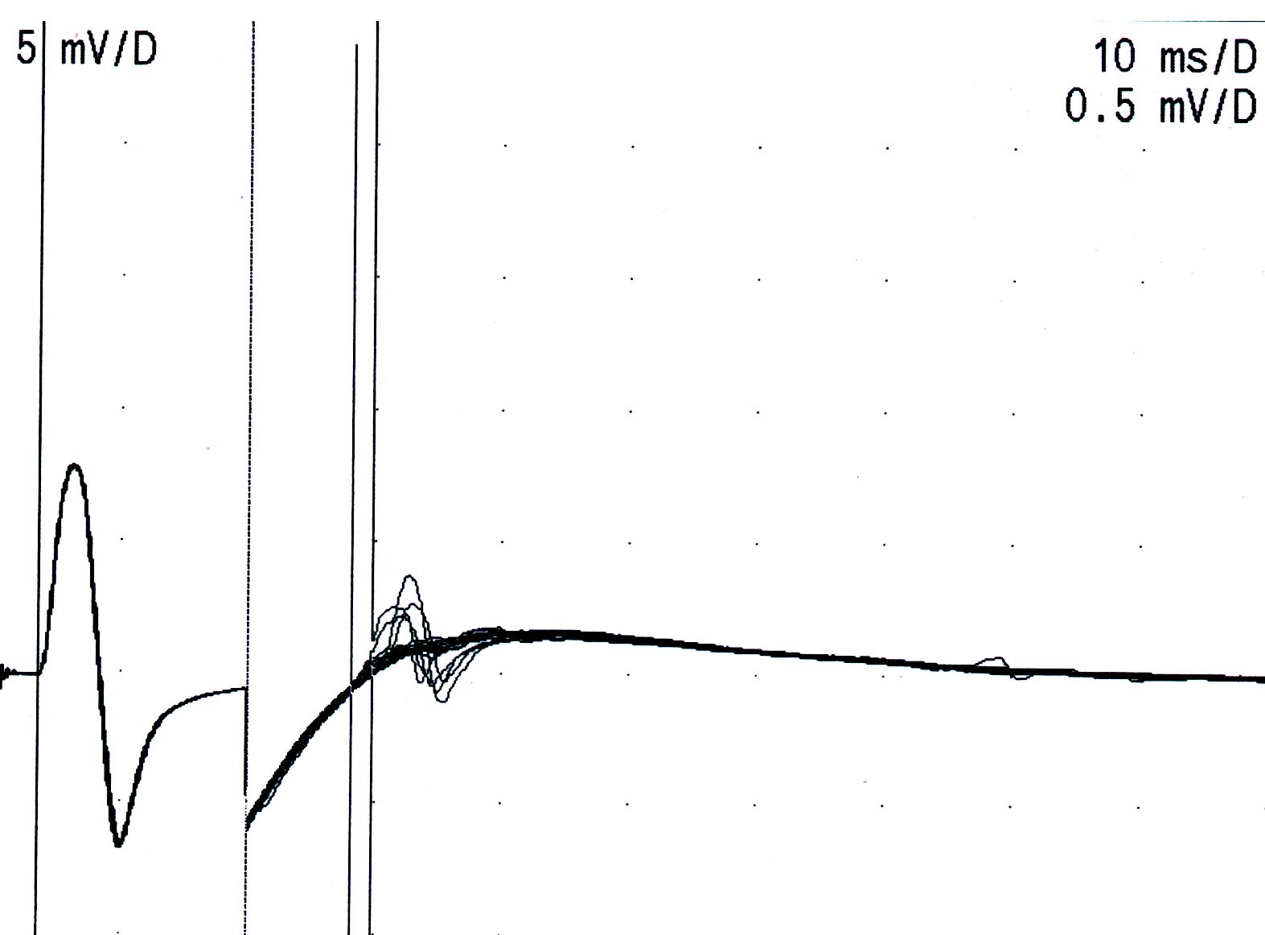
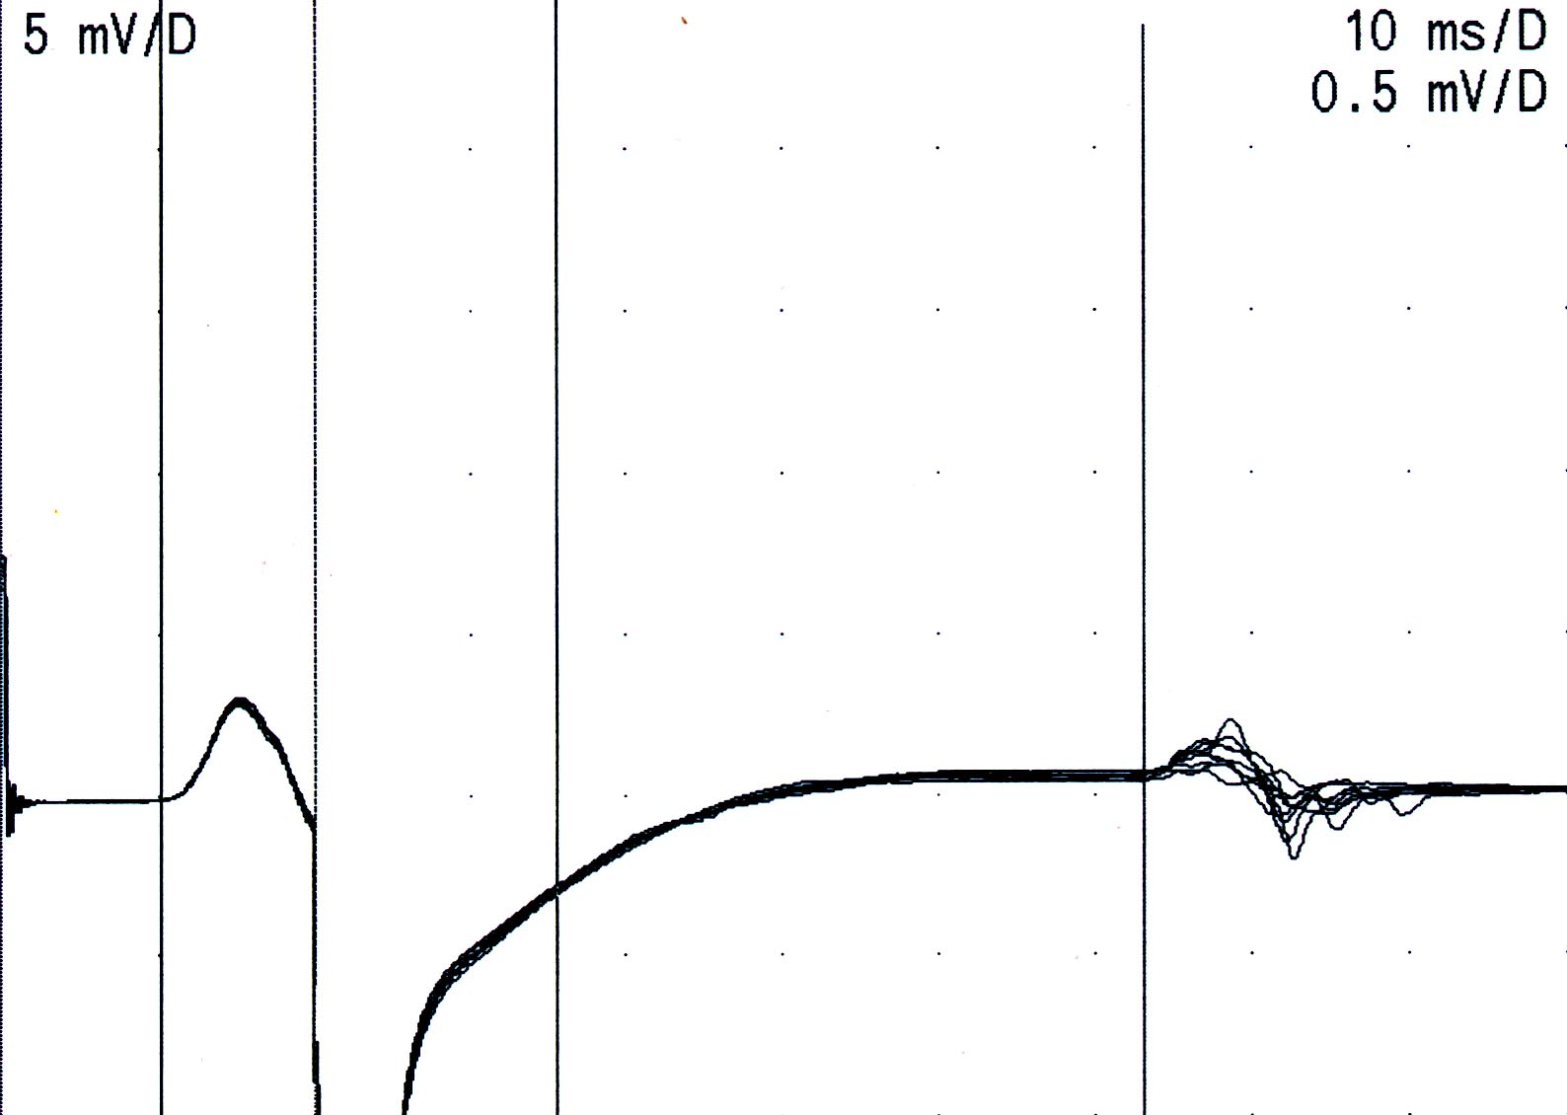
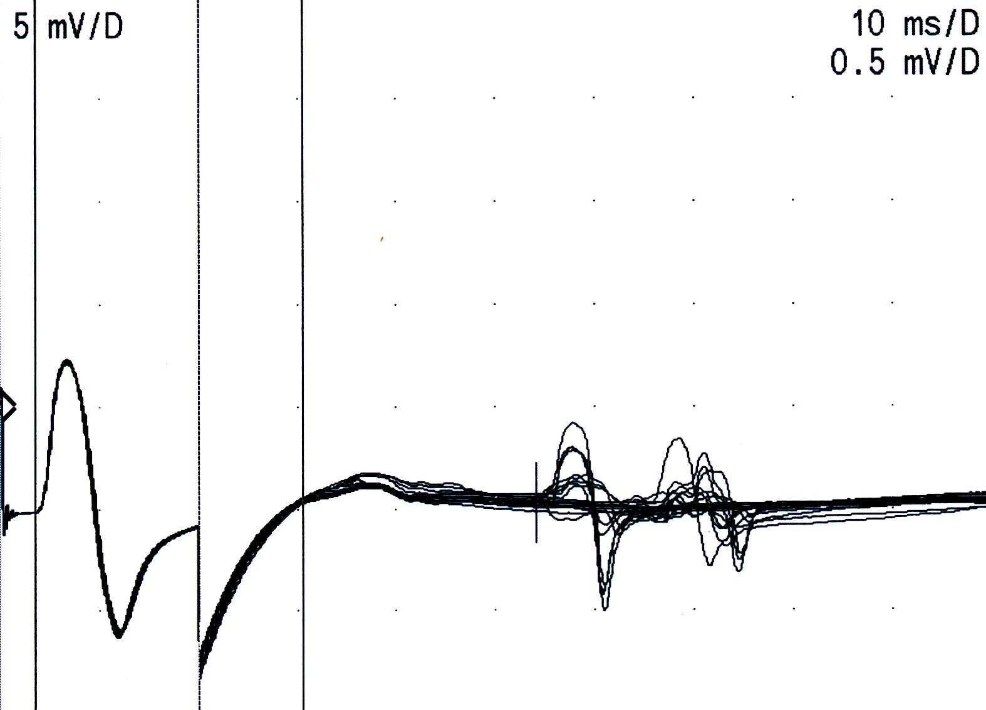
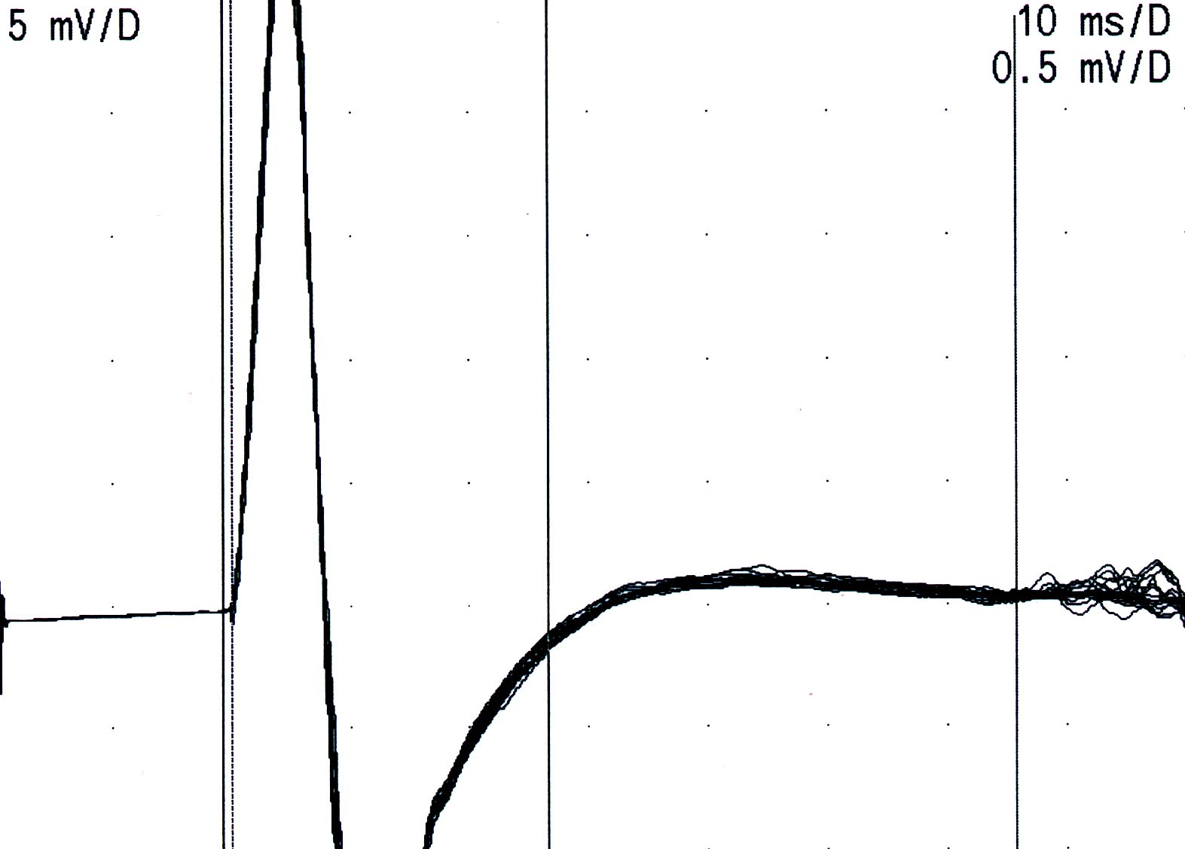
Normal
F-LAT: 24.7 ms
F-LAT: 62.8 ms
CMT1a
F-LAT: 50.5 ms
F-LAT: 66.3 ms
PRNC
DADS

Slide 38
Formes démyélinisantes de CMT
CMT1A
 | TLI | LDM (ms) | Amplitude (mV) | Vitesse (m/s) | Ondes F ms
Médian Dr | 0,36 | 9,5 | 4,2 | 24 | 53,8
Médian G | 0,33 | 10.0 | 4,0 | 24 | 50,8
Ulnaire Dr | 0,44 | 6,7 | 3,9 | 27 | 49,0
Ulnaire G | 0,43 | 7,8 | 4,8 | 24 | 49,2
Distance entre le site de stimulation distal et l’électrode détectrice active
LDM X VCM

Slide 39
Formes démyélinisantes de CMT
VCM du nerf médian < 35 m/s
2. Mutations ponctuelles du gène de la protéine P0 (MPZ) de la myéline (1q22): CMT1B
AD
Phénotype : CMT classique
10 % des formes démyélinisantes
3. Mutations ponctuelles du gène PMP 22

Slide 40
Formes démyélinisantes de CMT
VCM du nerf médian < 35 m/s
4. Mutations du gène (GJB1) codant pour la Cx32 (Xq13.1) : CMTX1
Lié à l’X : plus de 250 variants pathologiques du gène GJB1
Phénotype : CMT classique ou plus (atteinte du SNC : paralysie transitoire hypersignaux de la substance blanche…)
Biopsie : dégénérescence axonale primitive et secondairement démyélinisante
ENMG : formes démyélinisantes (hommes ++) non homogène, BC, dispersion formes intermédiaires = 50% des formes intermédiaires de CMT formes axonales (femmes)

Slide 41
Formes démyélinisantes de CMT
VCM du nerf médian < 35 m/s
5. Formes bcp plus rares
AD : SIMPLE/LITAF : anomalies squelettiques, tremblement d’attitude et/ou de la voix, BC, dispersion EGR2 NEFL …
AR : SH3TC2 (16 % des CMT4): retard du développement moteur, SCOLIOSE sévère, N. crâniens, surdité, PF, langue atrophique fasciculante, nystagmus, paralysie des cordes vocales, insuffisance respiratoire restrictive, BC, dispersion temporelle GDAP1 : début < 5 ans, atteinte des ceintures, cyphoscoliose, diplégie faciale, paralysie des cordes vocales, atteinte diaphragmatique …

Slide 42
Formes démyélinisantes de CMT
VCM du nerf médian < 15 m/s
Neuropathie hypertrophique de Déjerine-Sottas : CMT3
AD ou AR: P0, EGR2, PMP22, PRX
Début dans la petite enfance, hypertrophie des troncs nerveux, forme sévère de CMT
Phénotype : CMT classique ou plus (nystagmus, scoliose)

Slide 43
Formes démyélinisantes de CMT
VCM du nerf médian < 15 m/s
P0
P0
Merci Alain…

Slide 44
Formes démyélinisantes de CMT
Ralentissements prédominant dans les zones d’étroitesse
Délétion du gène PMP 22 (parfois mutation ponctuelle)
AD : anamnèse familiale fait souvent défaut (affection bénigne)
Phénotype : pas évocateur d’un CMT
Syndromes canalaires, déficit sm indolore de début brutal, paresthésies posturales
Forme avec amyotrophie : RARE Forme asymptomatique : 30% Forme PNP chronique
ENMG : ralentissements focaux (parfois diffus) prédominant dans les sites d’enclavement, BC

Slide 45
Formes démyélinisantes de CMT
HNPP
 | TLI | LDM (ms) | Amplitude (mV) | Vitesse (m/s) | Ondes F ms
Médian Dr | 0,28 ⁻ | 6,3 | 5,5 | 46 | 38,1
Médian G | 0,30 ⁻ | 5,6 | 4,3 | 48 | 34,4
Fibulaire Dr (EDB) genou | 0,29 ⁻ | 7,5 | 4,9 | 37 21 | 64,4
Fibulaire G (EDB) genou | 0,27 ⁻ | 8,0 | 6,9 | 37 28 | 66,6
Tibial Dr |  | 5,1 | 8,3 |  | 65,9
Tibial G |  | 5,5 | 7,1 |  | 66,0

Slide 46
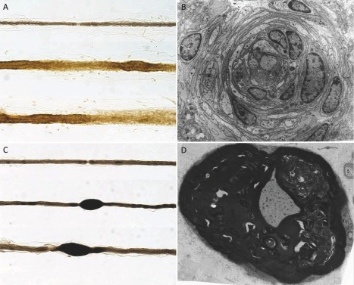
Formes démyélinisantes de CMT
Co
Biopsie nerveuse
Co
A-B : CMT1A
C-D : HNPP

Slide 47
Formes intermédiaires de CMT
< 35 m/s VCM du nerf médian < 45 m/s
Mutations du gène (GJB1) codant pour la Cx32 (Xq13.1) : CMTX1
Duplication du gène PMP 22 (17p11.2) : CMT1A
Mutations ponctuelles du gène de la protéine P0 (MPZ) de la myéline (1q22): CMT1B
1., 2. et 3. = > 50% des formes intermédiaires

Slide 48
Neuropathies héréditaires
Cas clinique 4
Monsieur FA, 38 ans, 186
Depuis 1998 : endormissements des pieds, trouble de la marche (ataxie locomotrice), crampes dans les MI, perte de force max aux mains, pieds creux du 1er °)
Ethylisme chronique : STOP à 24 ans
Diagnostic de PRNC posé en 2001 (infiltrats inflammatoires dans le périnèvre)

Slide 49
Neuropathies héréditaires
Conduction sensitive
 | Latences (ms) | Amplitude (𝜇V) | Vitesse (m/s)
Sural Dr | 2,7 | 1,1 | 51,9
Sural G | 2,6 | 1,0 | 50,0
Fib. superf. G | 2,0 | 0,9 | 40,0
Radial Dr | 2,7 | 2,5 | 44,4
Radial G | 2,7 | 2,2 | 44,4
Médian Dr | 2,0 | 3,8 | 40,0

Slide 50
Neuropathies héréditaires
Conduction motrice
 | LDM (ms) | Amplitude (mV) | Vitesse (m/s) | Ondes F ms
Médian Dr | 4,0 | 3,4 | 45 | 37,3
Médian G | 4,0 | 4,3 | 43 | 36,7
Ulnaire Dr | 2,8 | 6,6 | 39 | 36,8
Ulnaire G | 3,0 | 6,5 | 44 | 36,2
Fibulaire Dr (TA) | 6,8 | 0,9
Fibulaire G (TA) | 6,3 | 0,5
Tibial Dr | 6,1 | 0,1
Tibial G | 10,5 | 0,1 | - | -

Slide 51
Neuropathies héréditaires
PNP sm
Axonale et démyélinisante
Ralentissements non homogènes des VC
(démyélinisation segmentaire ?)

Slide 52
Neuropathies héréditaires
?
IgIV jusqu’en janvier 2003 et reprise en juin 2004 jusqu’au début 2005
Le patient continue de s’aggraver, notamment aux MS
Mise en évidence d’une mutation Arg107Trp dans le gène codant pour la Cx32

Slide 53
Formes intermédiaires de CMT
< 35 m/s VCM du nerf médian < 45 m/s
4. Formes bcp plus rares
AD : DNM2 : cataracte congénitale, ophtalmoparésie avec ptôsis, neutropénie YARS NEFL …
AR : SH3TC2 (16 % des CMT4): retard du développement moteur, SCOLIOSE sévère, N. crâniens, surdité, PF, langue atrophique fasciculante, nystagmus, paralysie des cordes vocales, insuffisance respiratoire restrictive, BC, dispersion temporelle GDAP1 : début < 5 ans, atteinte des ceintures, cyphoscoliose, diplégie faciale, paralysie des cordes vocales, atteinte diaphragmatique …

Slide 54
Formes axonales de CMT
VCM du nerf médian > 45 m/s
Mutation du gène de la mitofusine 2 (MFN2, 1p36.22) : CMT2A2
AD
Phénotype : CMT classique ou plus avec syndrome pyramidal, atrophie optique paralysie des cordes vocales, surdité
10 à 20% des formes axonales
20% des cas se présentent comme sporadiques (néomutation ou parent non identifié comme porteur -> 25% de porteurs asymptomatiques dans certaines familles)

Slide 55
Formes axonales de CMT
VCM du nerf médian > 45 m/s
Mutation du gène de la mitofusine 2 (MFN2, 1p36.22) : CMT2A2
Mutations du gène (GJB1) codant pour la Cx32 (Xq13.1) : surtout chez les femmes 7% des formes axonales
Mutations ponctuelles du gène de la protéine P0 (MPZ) de la myéline (1q22) 1% des formes axonales
Mutations ponctuelles du gène codant pour la protéine GDAP1 formes AR et AD (moins sévères et plus tardives)
1., 2., 3. et 4. = 30% des formes axonales

Slide 56
Formes axonales de CMT
VCM du nerf médian > 45 m/s
5. Formes bcp plus rares
AD : TRPV4 : paralysie des cordes vocales, des muscles intercostaux, du diaphragme, dysplasies osseuses, scoliose, surdité, ophtalmoplégie, incontinence urinaire, parfois petite taille forme motrice pure distale avec arthrogrypose forme scapulopéronière …
AR : LMNA : cyphoscoliose GDAP1 : début < 5 ans, atteinte des ceintures, cyphoscoliose, diplégie faciale, paralysie des cordes vocales, atteinte diaphragmatique …

Slide 57
Neuropathies héréditaires
Cas clinique 5
Madame CJ, 46 ans, 156 cm, 59 kg, enseignante
ATCD cure de syndrome du canal carpien gauche (1984), malformation d’Arnold-Chiari
Crampes aux mollets et paresthésies des extrémités
ENMG (1994) : PNP démyélinisante chronique prédominant dans le territoire des nerfs ulnaires Dr > G
Biopsie neuromusculaire : signes d’hypertrophie myélinique avec bulbes d’oignon, sans aucun caractère inflammatoire et laissant suggérer comme premier diagnostic celui de maladie de Charcot-Marie-Tooth

Slide 58
Neuropathies héréditaires
Conduction sensitive
 | Latences (ms) | Amplitude (𝜇V) | Vitesse (m/s)
Radial Dr | 3,2 | 6,4 | 44
Ulnaire Dr | 2,9 | 1,8
Ulnaire G | 3,1 | 5

Slide 59
Neuropathies héréditaires
Conduction motrice
 | LDM (ms) | Amplitude (mV) | Vitesse (m/s) | Ondes F ms
Médian Dr | 5,2 | 3,6 | 33 | 40,0
Ulnaire Dr | 4,8 | 1,1 | 28 | 64,1
Ulnaire G | 5,0 | 6,5 | 34 | 38,8
Tibial Dr | 6,9 | 1,6 | 29 | 72,2
Fibulaire Dr (EDB) | 7,2 | 1,9 | 31 | 71,7
Fibulaire Dr (TA) | 5,7 | 3,1

Slide 60
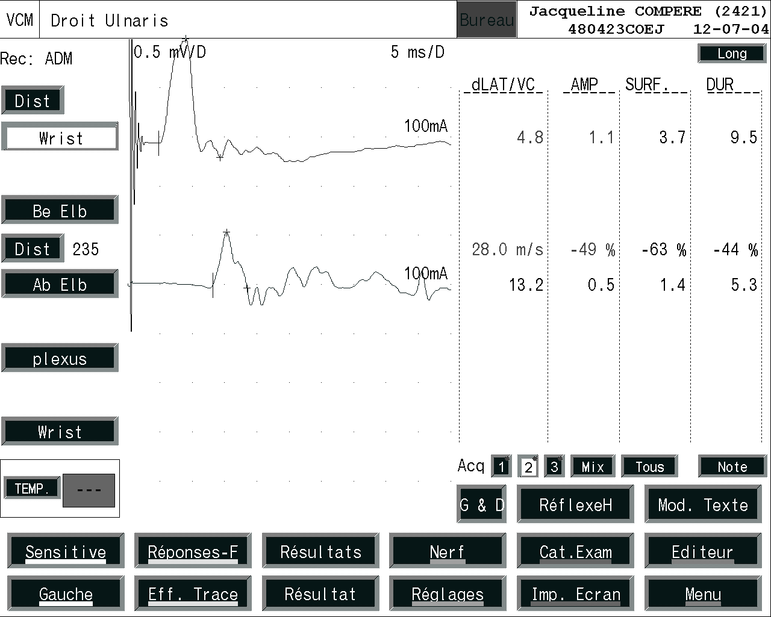
Neuropathies héréditaires
PNP sm
Axonale et démyélinisante
Ralentissements relativement homogènes des VC
Atteinte asymétrique
+
Dispersion temporelle

Slide 61
Neuropathies héréditaires
?
Ne prédomine pas aux MI
Pas d’ATCD héréditaire
Pas le morphotype CMT (amyotrophie des cuisses) en dehors de pieds légèrement creux
Conservation des ROT
Démyélinisation avec dispersion des réponses motrices
Duplication et délétion PMP22 : négatif
-> PRNC -> 18 cures IgIV
-> 2005 : le fils consulte pour un renouvellement de chaussures orthopédiques…

Slide 62
Neuropathies héréditaires
Conduction motrice : fils
 | LDM (ms) | Amplitude (mV) | Vitesse (m/s) | Ondes F ms
Médian Dr | 9,0 | 4,7 | 40 | 44,2
Médian G | 7,0 | 6,4 | 42 | 39,7
Ulnaire Dr | 4,0 | 8,7 |  | 38,2
Ulnaire G | 3,8 | 9,6 | 44/33 | 37,6
Tibial G | 5,1 | 0,9 |  | 71,6
Fibulaire G (EDB) | 11,2 | 0,2 | 26

Slide 63
Neuropathies héréditaires
?
Pas de duplication/délétion PMP22
Pas de lecoencéphalopathie à l’IRM
Acides gras à très longues chaînes : normal
Acide phytanique (Refsum) : négatif
Biopsie musculaire : normale, pas de RRF
Pas d’axone géant à la biopsie nerveuse (NEFL)
P0 : négatif
Cx32 : négatif
SIMPLE : négatif
?
?
?

Slide 64
Neuropathies héréditaires
Conduction motrice : petite-fille
 | LDM (ms) | Amplitude (mV) | Vitesse (m/s) | Ondes F ms
Médian Dr | 6,3 | 7,5 | 33 | 44,2
Médian G | 6,0 | 8,7 | 35 | 46,3
Ulnaire Dr | 6,5 | 0,7
Ulnaire G | 7,9 | 0,8
Fibulaire Dr (TA) | 10,7 | 0,4
Fibulaire G (TA) | 10,9 | 0,7
Séquençage PMP22, NEFL, EGR2, GDAP1, DNM2, YARS…: ?

Slide 65
CMT vs PRNC
 | CMT | PRNC
Histoire familiale | OUI Néomutation, pénétrance incomplète, patho bénigne (HNPP) | NON
Anomalies squelettiques | OUI Scoliose, brièveté (Refsum) ou chevauchement des orteils | NON
Evolution | Très chronique Parfois rapidement invalidante malgré un début tardif (amylose ou CMT + diabète, toxique, N. dys) | Chronique, par poussées, installation aigüe/subaigüe
Distribution | Symétrique, LD Parfois asymétrique (CMT X) ou prédominance aux MS (GARS, BSCL2) | Symétrique ou asymétrique, LD ou NLD (MS>MI)
Hyperprotéinorachie franche | Possible (CMT hypertrophique) | habituelle
Biopsie nerveuse | Démyélinisation/remyélinisation avec bulbes d’oignon, axones géants, amyloïde | Démyé. segmentaire Infiltrats inflammatoires

Slide 66
CMT vs PRNC
 | CMT | PRNC
Début | Enfance-adolescence Formes à début tardif | Jeune adulte-adulte
Potentiels sensitifs distaux | Altérés, voire absents, dans des territoires asymptomatiques | Préservés dans des territoires où un déficit sensitif existe
VCNM | Démyélinisation homogène, TLI normaux, pas de BC ou de dispersion temporelle (CMT X, CMT1C, HNPP, CMT4C) | Démyélinisation non homogène : TLI patho, BC, dispersion temporelle
Blink reflex | R1>R2 tjs allongées dans CMT1 | Normal sauf si PF

Slide 67
Neuropathies héréditaires
Cas clinique 6
Monsieur LC, 56 ans, 174 cm, 65 kg, agent de triage à la SNCB
> l’âge de 25 ans : engourdissement et sensation de froid des extrémités, crampes dans les segments jambiers, perte de force MS Dr > G
ENMG (1986) : PNP moyenne à sévère, avec ralentissements des VC et signes de dénervation, blink reflex normal
Protéinorachie (1986) normale haute => PRNC ? => BN sural G : démyélinisation segmentaire
Corticothérapie
2003 : steppage MID => corticothérapie
2004 : ENMG stable
2006 : ONA tête fémorale droite (ostéoporose, cataracte)
2009 : ENMG en aggravation

Slide 68
Neuropathies héréditaires
2011 : ENMG => dispersion et BC sur le fibulaire Dr
2014 : changement de neurologue, confirmation diagnostique, pas de proposition thérapeutique (tableau bénin)
2015 : ENMG => confirmation diagnostique, BC sur le fibulaire G à la fibula
Hospitalisé en septembre 2015 : douleur aux cuisses, sensation de lourdeur des MI, paraparésie sévère proximo-ditale, paresthésies et perte de sensibilté dans les MI => IgIV (2g/kg en 5 J) => évolution spectaculairement favorable
ENMG

Slide 69
Neuropathies héréditaires
Conduction sensitive
 | Latences (ms) | Amplitude (𝜇V) | Vitesse (m/s)
Sural Dr | 2,1 | 5,3 | 38
Sural G | 2,0 | 5,5 | 41

Slide 70
Neuropathies héréditaires
Conduction motrice
 | LDM (ms) | Amplitude (mV) | Vitesse (m/s) | Ondes F ms
Médian Dr | 6,2 | 7,4 | 51 | 35,3
Ulnaire Dr | 5 | 7,2 | 48/21 | 43
Tibial Dr | 5,2 | 7,0 |  | 61,2
Tibial G | 5,3 | 6,8 |  | 58,7
Fibulaire Dr (EDB) | 6,4 | 4,5 | 36/33 | 59,7
Fibulaire G (EDB) | 6,5 | 5,7 | 38/33 | 64,9

Slide 71
Neuropathies héréditaires
PNP sm
Démyélinisante
Ralentissements des VC prédominant aux sites d’enclavement

Slide 72
Neuropathies héréditaires
?
PRNC vs HNPP
Biologie moléculaire : délétion gène codant pour la PMP22

Slide 73
Neuropathies héréditaires
Conclusions
Une altération, voire l’abolition des réponses sensitives, y
compris aux MS, en l’absence de toute plainte sensitive, voire d’anomalie probante à l’examen sensitif est fortement suggestive d’une neuropathie génétiquement déterminée

Slide 74
Neuropathies héréditaires
Toute neuropathie évolutive sans cause acquise évidente
Amylose familiale ValMet 30 séquençage du gène TTR
Toute neuropathie de type PRNC qui ne répond pas au traitement
Doit être suspecte d’être héréditaire

Slide 75
Neuropathies héréditaires
Phénotype CMT – VCM > 45 m/s
MFN2
syndrome pyramidal, atrophie optique, paralysie des cordes vocales, surdité

Slide 76
Neuropathies héréditaires
Phénotype CMT – VCM < 45 m/s
Duplication PMP22
Cx32 (atteinte du SNC)
PO

Slide 77
Neuropathies héréditaires
Phénotype CMT – VCM < 35 m/s
PMP22 : séquençage
SIMPLE anomalies squelettiques, tremblement d’attitude et/ou de la voix, BC, dispersion
EGR2 VCM < 10 m/s, scoliose, nystagmus
NEFL
…
SH3TC2 AR, retard du développement moteur, SCOLIOSE sévère, N. crâniens, surdité, PF, langue atrophique fasciculante, nystagmus, paralysie des cordes vocales, insuffisance respiratoire restrictive, BC, dispersion temporelle
GDAP1 AR, début < 5 ans, atteinte des ceintures, cyphoscoliose, diplégie faciale, paralysie des cordes vocales, atteinte diaphragmatique
PRX VCM < 10 m/s, scoliose, nystagmus

Slide 78
Neuropathies héréditaires
Phénotype CMT – 35 m/s < VCM < 45 m/s
DNM2 cataracte congénitale, ophtalmoparésie avec ptôsis, neutropénie
YARS
NEFL
SH3TC2 AR, retard du développement moteur, SCOLIOSE sévère, N. crâniens, surdité, PF, langue atrophique fasciculante, nystagmus, paralysie des cordes vocales, insuffisance respiratoire restrictive, BC, dispersion temporelle
GDAP1 AR, début < 5 ans, atteinte des ceintures, cyphoscoliose, diplégie faciale, dysphonie, dyspnée

Slide 79
Neuropathies héréditaires
Phénotype CMT – VCM > 45 m/s
TRPV4 dysphonie, dyspnée, orthopnée, dysplasies osseuses, scoliose, surdité, ophtalmoplégie, incontinence urinaire, parfois petite taille forme motrice pure distale avec arthrogrypose forme scapulopéronière
GDAP1 cataracte congénitale, ophtalmoparésie avec ptôsis, neutropénie
LMNA AR, retard du développement moteur, SCOLIOSE sévère, N. crâniens, surdité, PF, langue atrophique fasciculante, nystagmus, dysphonie, dyspnée

Slide 80
http://www.omim.org
http://www.orpha.net/consor/cgi-bin/ClinicalLabs_Search.php
PMP22 CHU de LIEGE - UniLab Lg
P0, MFN2 Université Catholique de Louvain – UCL TRPV4, SH3TC2, DNM2, EGR2, SIMPLE, MFN2, P0, NEFL Amsterdam AMC - Academisch Medisch Centrum
YARS, PRX Hamburg MVZ Fenner & Krasemann
GDAP1, SH3TC2, Cx32 University of Antwerp – UA
LMNA, GDAP1, TTR Institut de Pathologie et de Génétique - Gosselies

